Slide 1
Kurs i valgkomitearbeid
For lokallagene i LHL

Slide 2
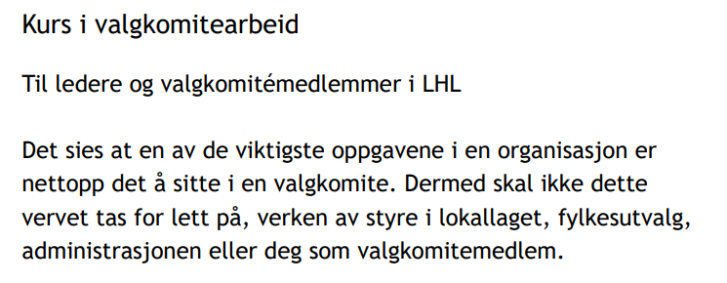
Notes:
Hva ønsker vi å tilby LHLs medlemmer gjennom en rådgivningstelefon?
Telefontjeneste kun for medlemmer. "Spør eksperten" er for alle.
Hvem av de ansatte skal inkluderes i rådgivningstelefonen?

Slide 3
Kurset er delt opp i følgende seksjoner:
Leksjon 1: Det første møtet
Leksjon 2: Snakk med de sittende tillitsvalgte
Leksjon 3: Finn kandidatene
Leksjon 4: Bli kjent med kandidatene
Leksjon 5: Innstillingen
Leksjon 6: Årsmøtet

Slide 4
Leksjon 1:
Det første møtet

Slide 5
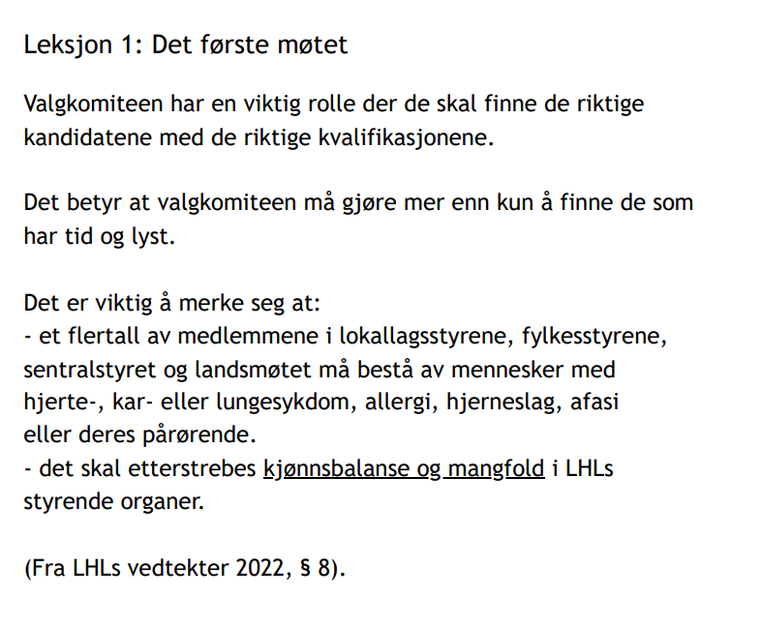
Notes:
Hva ønsker vi å tilby LHLs medlemmer gjennom en rådgivningstelefon?
Telefontjeneste kun for medlemmer. "Spør eksperten" er for alle.
Hvem av de ansatte skal inkluderes i rådgivningstelefonen?

Slide 6
Notes:
Hva ønsker vi å tilby LHLs medlemmer gjennom en rådgivningstelefon?
Telefontjeneste kun for medlemmer. "Spør eksperten" er for alle.
Hvem av de ansatte skal inkluderes i rådgivningstelefonen?

Slide 7
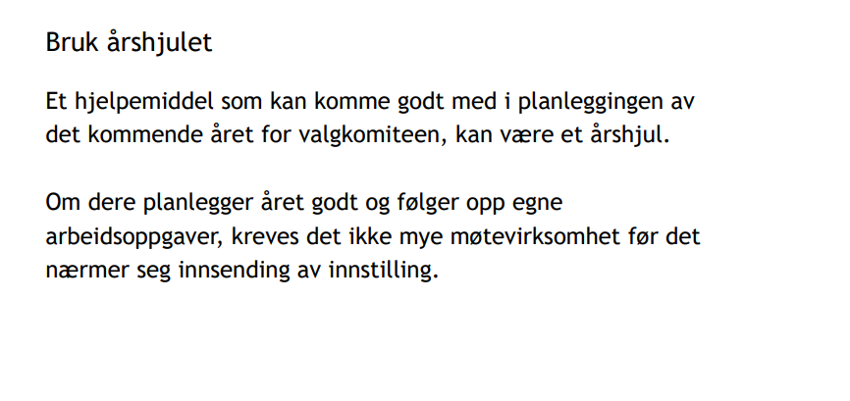
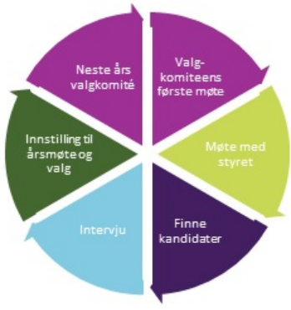
Notes:
Hva ønsker vi å tilby LHLs medlemmer gjennom en rådgivningstelefon?
Telefontjeneste kun for medlemmer. "Spør eksperten" er for alle.
Hvem av de ansatte skal inkluderes i rådgivningstelefonen?

Slide 8
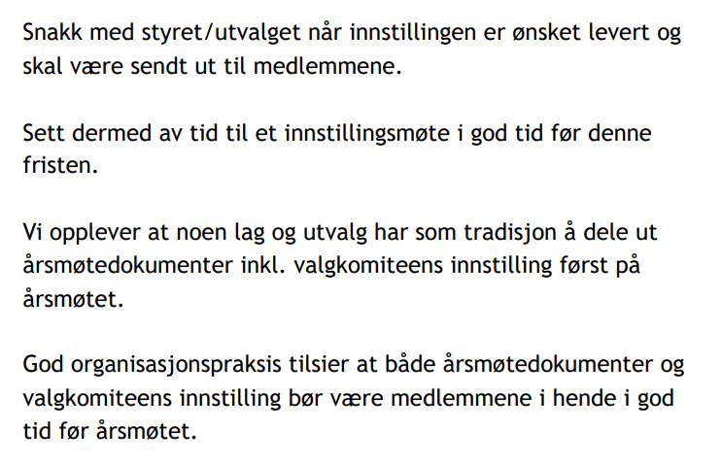
styringsdokumenter
Notes:
Hva ønsker vi å tilby LHLs medlemmer gjennom en rådgivningstelefon?
Telefontjeneste kun for medlemmer. "Spør eksperten" er for alle.
Hvem av de ansatte skal inkluderes i rådgivningstelefonen?

Slide 9
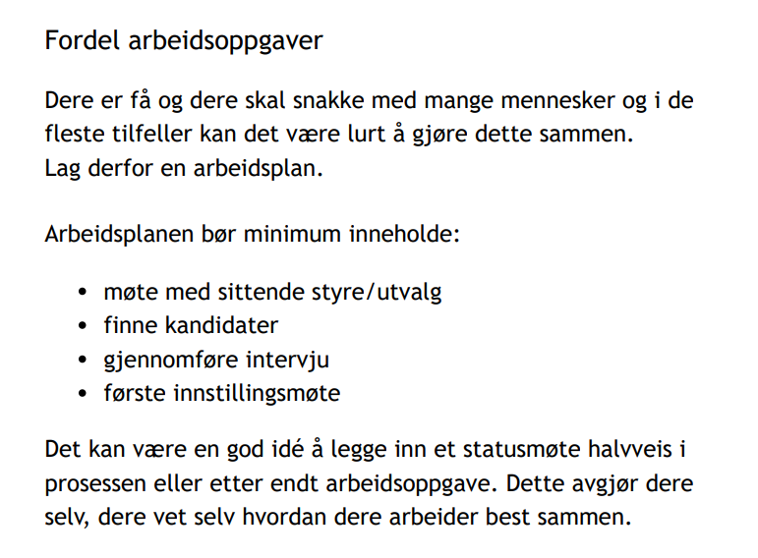
Notes:
Hva ønsker vi å tilby LHLs medlemmer gjennom en rådgivningstelefon?
Telefontjeneste kun for medlemmer. "Spør eksperten" er for alle.
Hvem av de ansatte skal inkluderes i rådgivningstelefonen?

Slide 10
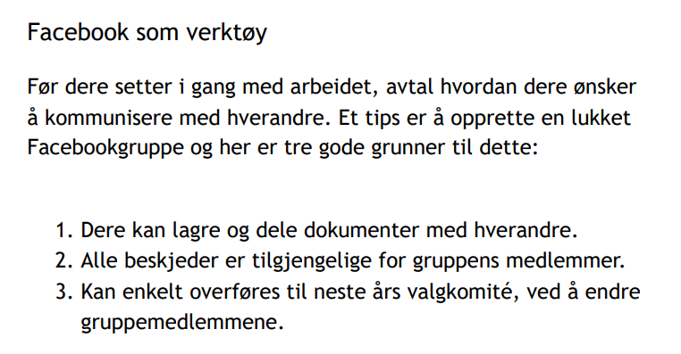

Slide 11
Leksjon 2:
Snakk med de sittende tillitsvalgte!

Slide 13
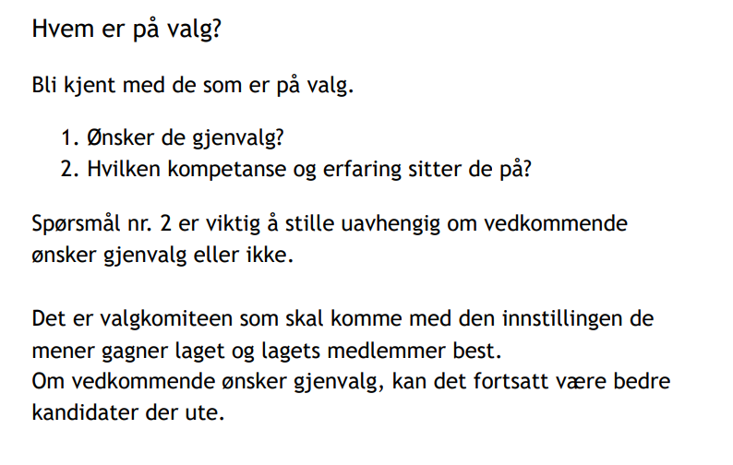

Slide 14
Se Organisasjonshåndboka, del 2 for beskrivelse av verv

Slide 15
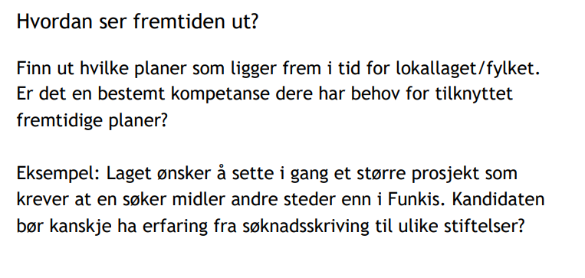

Slide 16
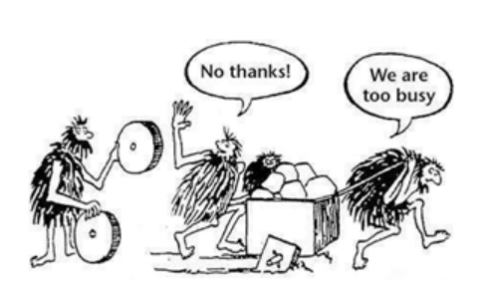

Slide 17
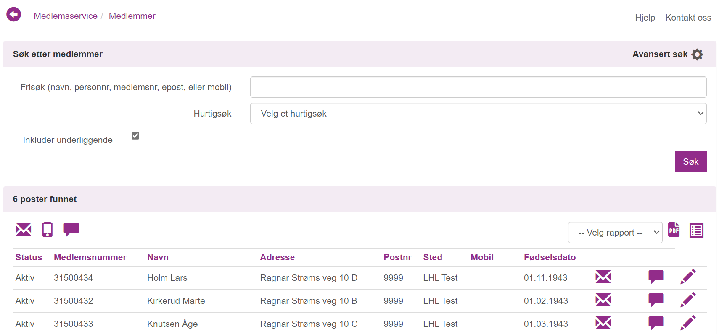

Slide 18
Leksjon 3:
Finn kandidatene

Slide 19
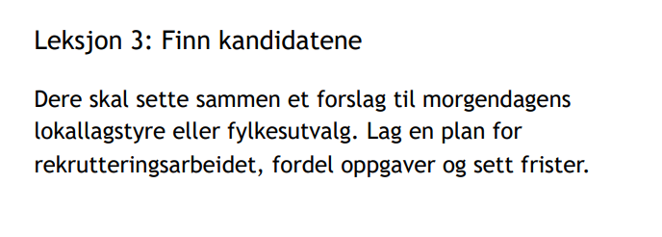

Slide 20
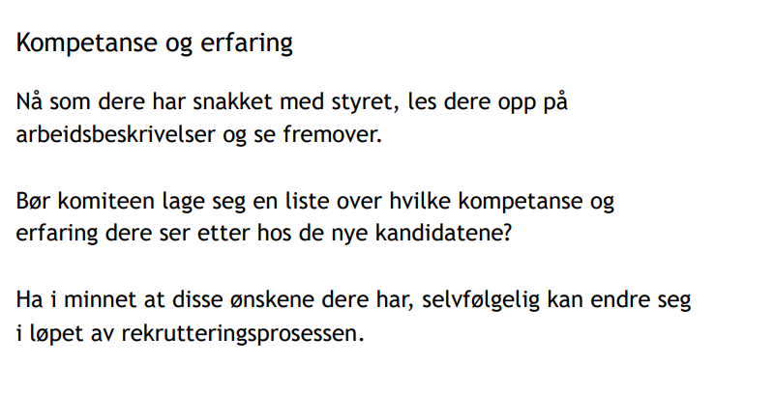

Slide 21
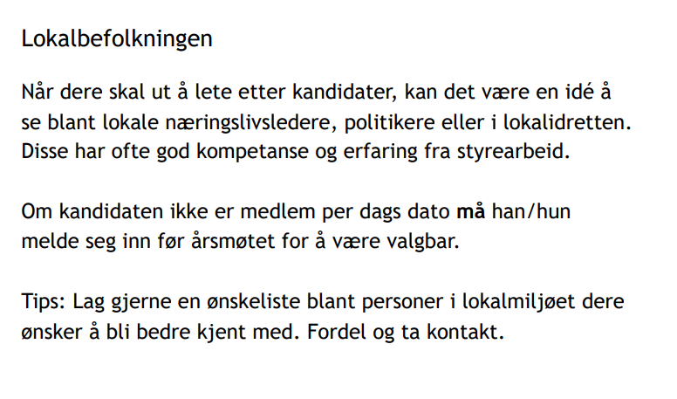

Slide 22
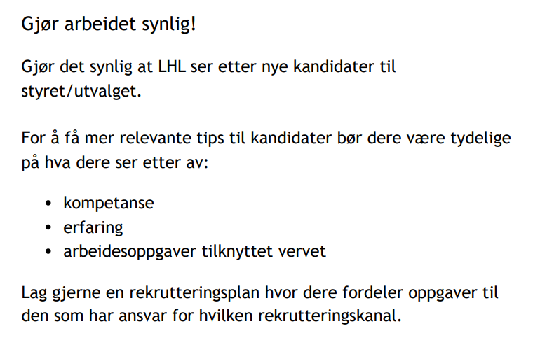

Slide 23
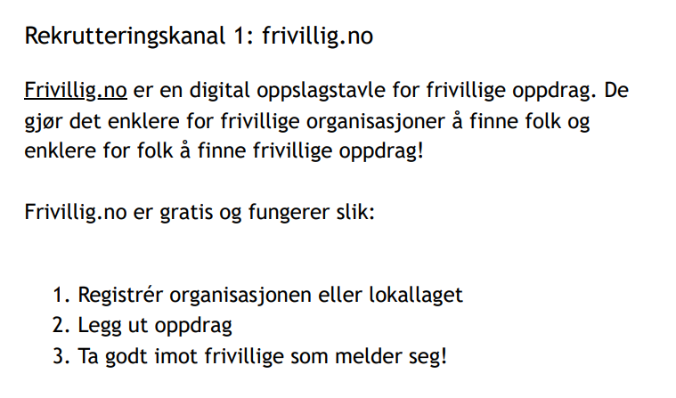

Slide 24
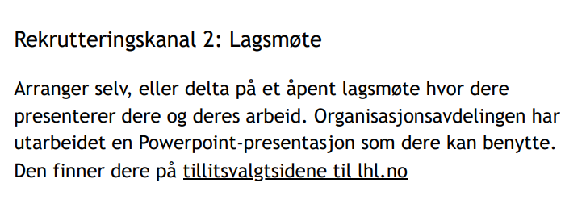

Slide 25
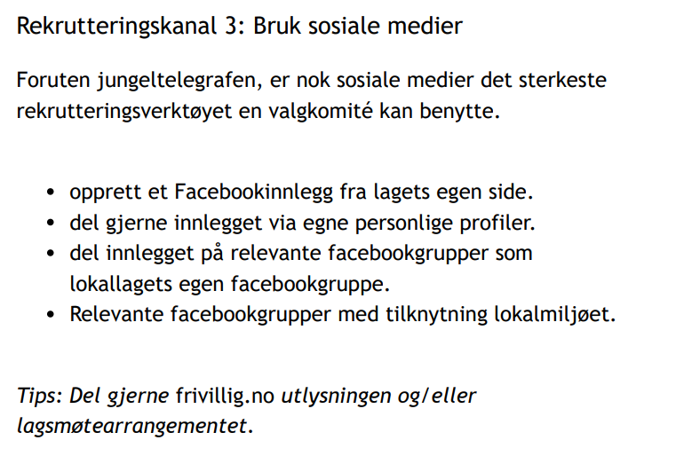

Slide 26
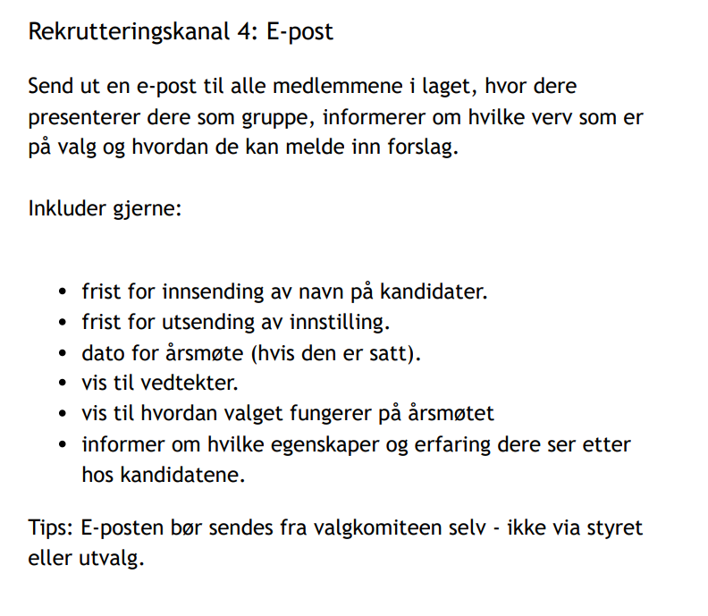

Slide 27
Leksjon 4:
Bli kjent med kandidatene

Slide 29
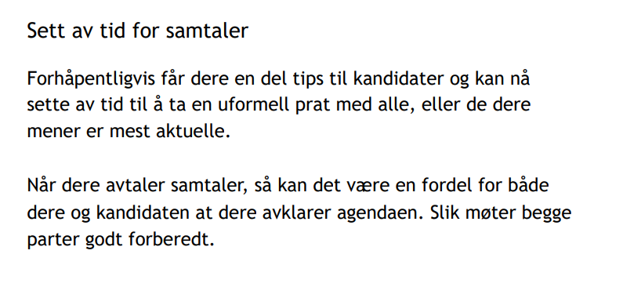

Slide 30
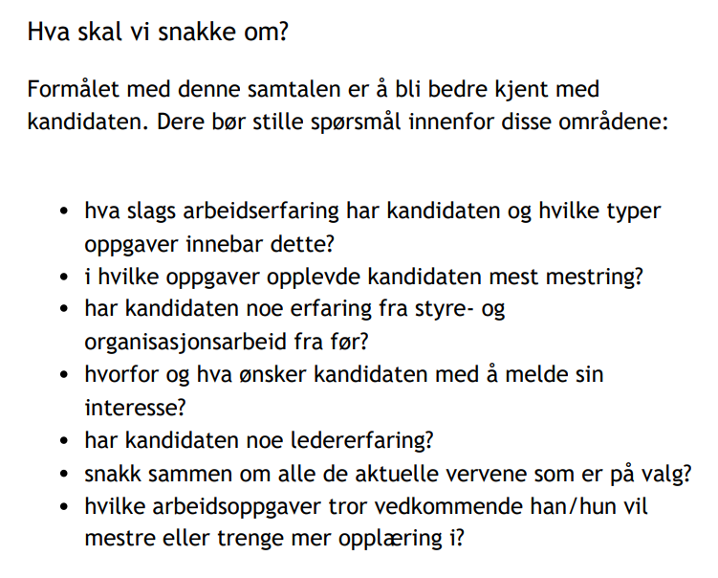

Slide 32
Leksjon 5:
Innstillingen

Slide 34
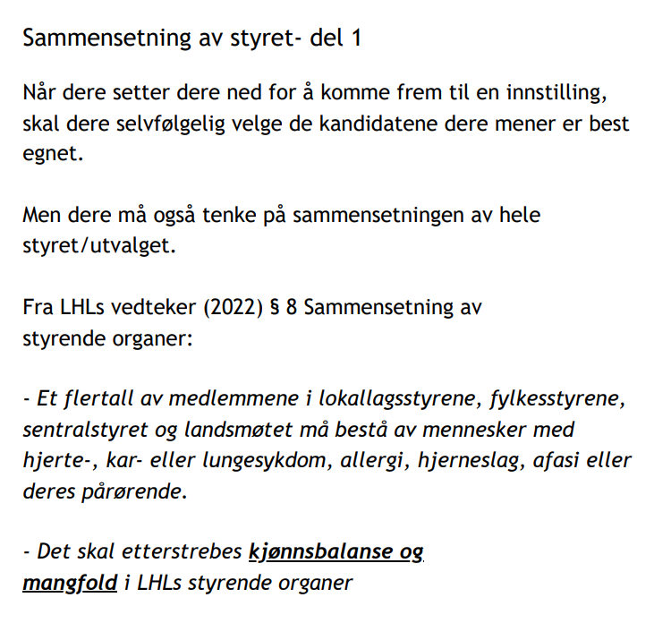

Slide 35
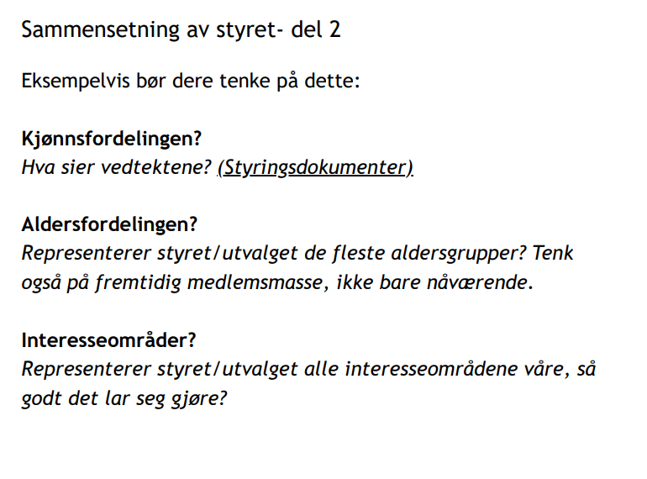

Slide 36
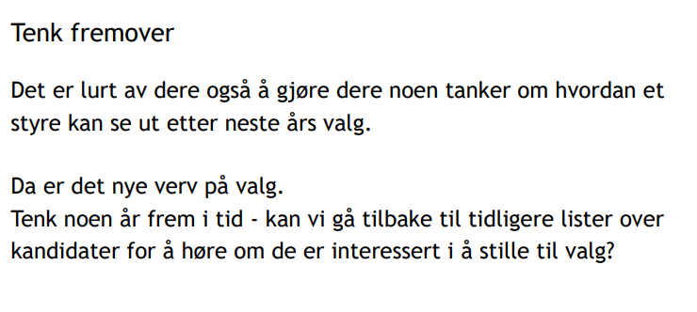

Slide 37
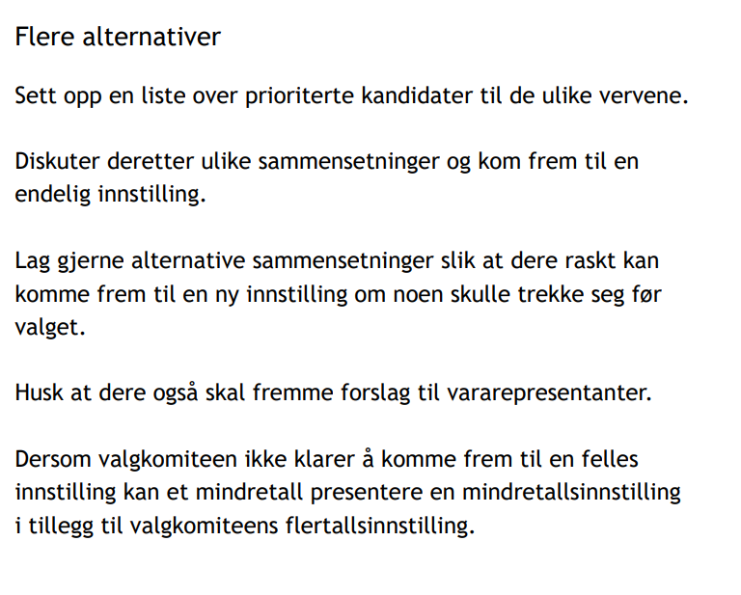

Slide 38
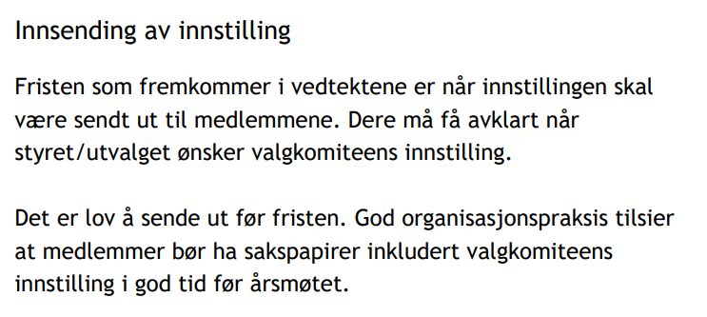

Slide 39
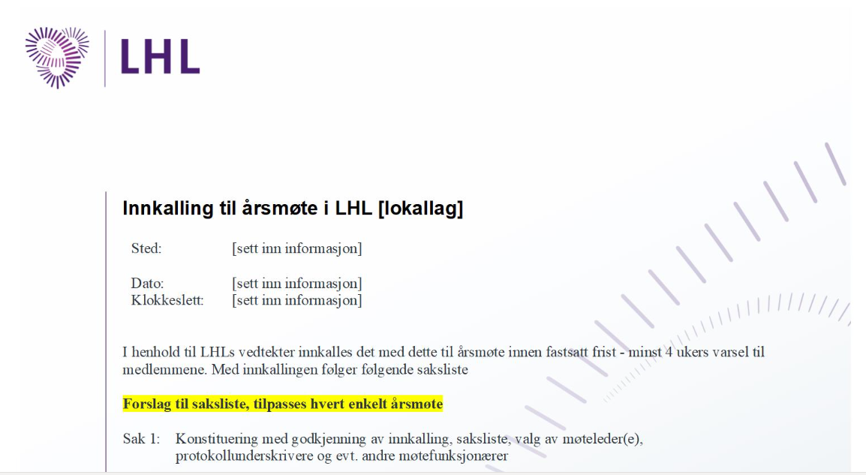

Slide 40
Leksjon 6:
Årsmøtet

Slide 42
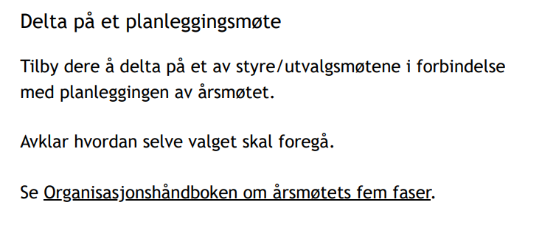

Slide 43
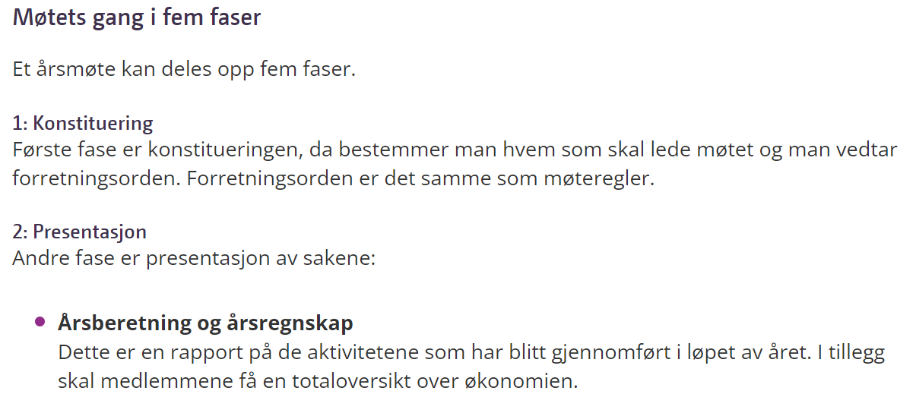

Slide 44
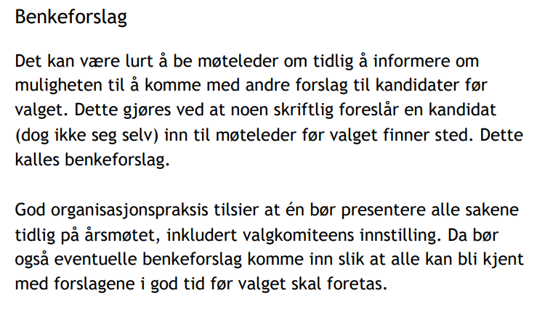

Slide 45
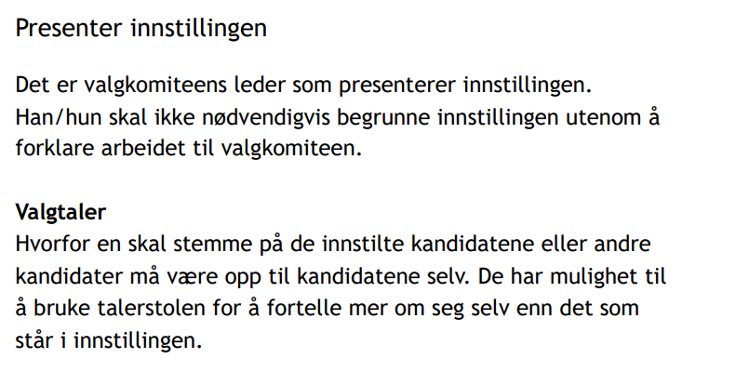

Slide 47
Takk for oppmerksomheten
Valgfri quiz finner du ved å trykke her.

